Slide 1
Tarea 1 Sistemas Distribuidos
Diego Gutiérrez
Maria Jose Apolo

Slide 2
Contexto
En esta tarea nos familiarizamos con los problemas de mantener un sistema distribuido, para el cual utilizamos dos herramientas importantes:
Python3
Docker

Slide 3

Docker
Docker es un proyecto Open Source basado en contenedores de Linux, el cual es una tecnología que permite la creación y el uso de contenedores del mismo.
La principal diferencia con las máquinas virtuales es que las máquinas virtuales son sistemas operativos completos. Docker aprovecha los recursos del sistema operativo sobre el que se ejecuta. i.e Los contenedores no tienen un sistema operativo.

Slide 4
Actividades
La tarea se divide en dos actividades distintas:
Aplicación Cliente - Servidor
Simulación de un Sistema Distribuido (HADOOP).

Slide 5
Aplicación Cliente-Servidor
En esta actividad se simula una aplicación cliente-servidor.
El servidor espera la conexión de parte de los clientes y registra los mensajes que llegan desde ellos. Además, les envía un mensaje de confirmación al cliente.
Características de esta aplicación:
Cliente y Servidor están en containers distintos.
El servidor guarda en un archivo el mensaje e IP del cliente, mientras que el cliente guarda en un archivo la confirmación del mensaje del servidor.

Slide 6
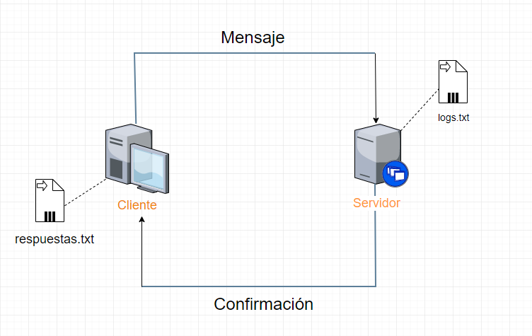
Esquema
Cliente - Servidor

Slide 7
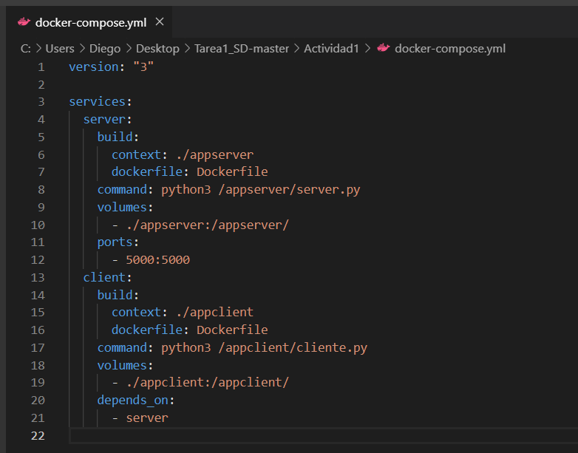
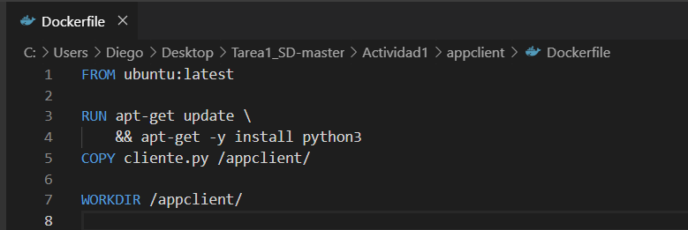
Docker-compose y Dockerfile

Slide 8
Simulación de un sistema distribuido
Se simula un sistema distribuido que cuenta con 3 tipos de nodo:
Headnode: Nodo de coordinación. Es el que mantiene el estado de los datanodes. Recibe mensajes de un cliente, el cual almacena en uno de los datanodes activos al azar.
Datanodes: Nodo de almacenamiento. Almacenan mensajes del cliente. En este caso, existen 3 containers del tipo datanode.
Cliente: Envía mensajes al headnode para que éste los almacene en alguno de los headnodes. Solo tiene acceso a la dirección IP del Headnode.

Slide 9
Archivos
Además, se contará con 4 tipos archivos:
Headnode:
hearbeat_server.txt = Va registrando qué nodos están activos en intervalos de 5 segundos.
registro_server.txt = Registra en qué datanode se van almacenando los mensajes del cliente.
Datanodes:
data.txt = Cada datanode tendrá un archivo donde registra los mensajes que le llegan.
Cliente:
registro_cliente.txt = Registra en que datanode se guardó el mensaje del cliente.

Slide 10
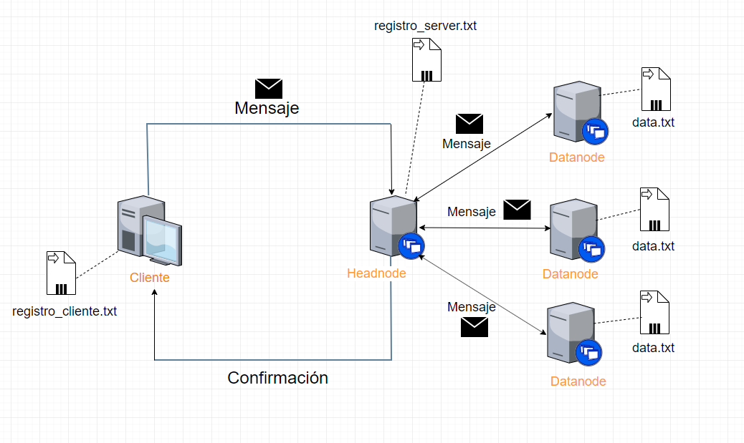
Esquema envío y almacenamiento de mensajes:

Slide 11
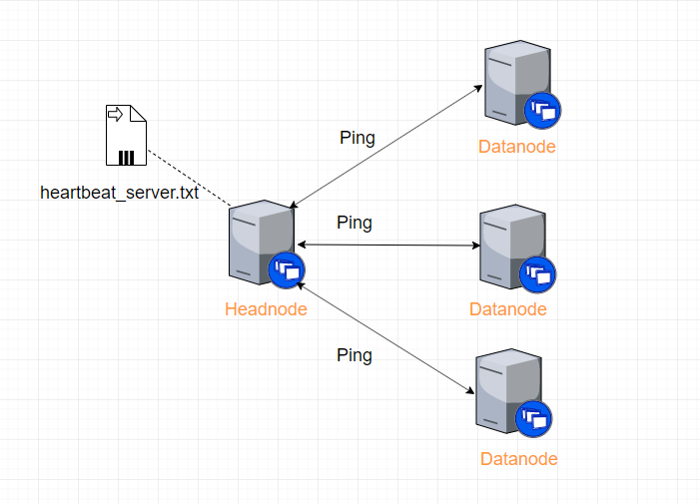
Esquema: Hearbeat

Slide 12
Ahora presentamos la ejecución del código y sus misterios:

